Slide 1
第4章 Java语言基础类
电子科技大学中山学院 计算机学院 彭政

Slide 2
本章学习目标
9
Java异常处理
10

Slide 3
异常(Exception)
异常的概念
异常指不期而至的各种状况，如：除0溢出、数组下标越界、所要读取的文件不存在、无法连接远程套接字等。
异常是一个事件，它发生在程序运行期间，干扰了正常的指令流程。
异常是程序运行时发生的错误，但不是语法错误、不是编译器检查出的错误。
异常会导致程序非正常终止，但通过异常处理机制，可以使程序自身能够捕获和处理异常，从而使程序继续往下执行。

Slide 4
异常(Exception)
异常的概念
异常指不期而至的各种状况，如：除0溢出、数组下标越界、所要读取的文件不存在、无法连接远程套接字等。
异常是一个事件，它发生在程序运行期间，干扰了正常的指令流程。
异常是程序运行时发生的错误，但不是语法错误、不是编译器检查出的错误。
异常会导致程序非正常终止，但通过异常处理机制，可以使程序自身能够捕获和处理异常，从而使程序继续往下执行。

Slide 5
异常(Exception)
异常的概念
Java程序的执行过程中如果出现异常事件，将产生一个异常类对象，该异常对象封装了异常事件的信息，并被提交给JRE，这个过程叫做抛出(throw)异常。
JRE处理异常的默认方式是打印这个异常类对象的信息。
程序示例：ExceptionTest01.java

Slide 6
异常(Exception)
try {
...... //可能会发生异常的代码
} catch ( 异常对象 ) {
...... //发生异常后的异常处理代码
} finally {
...... //无论是否发生异常都会执行的代码
}
异常的捕获、处理
健壮的程序应该在异常发生时捕获(catch)异常对象，并执行相应的异常处理代码，使得程序不会因为异常的发生而使程序中断或产生不可预见的结果。
程序示例：ExceptionTest02.java
异常的代码结构如下：

Slide 7
异常(Exception)
异常的抛出
可以显式的定义何种情况下会产生异常，并使用关键字throw显式的抛出一个异常对象。
某个方法声明中如果添加throws Exception，则表示该方法将可能会抛出异常对象。这个异常会抛给调用该方法的方法。
程序示例：ExceptionTest03.java
public void someMethod () throws Exception {
if (SomeCondition()) {
throw new SomeException
}
}
构造并抛出异常对象
声明该方法可能抛出异常

Slide 8
异常(Exception)
异常的分类：
所有的异常类都是java.lang.Throwable的子类。包括：
Error类：致命错误类，如果发生错误，程序肯定会终止、程序无法捕获处理。
Exception类: 异常类，程序可以捕获处理、如果发生异常，而程序又没有捕获处理的话，程序会终止。
RuntimeException: 运行时异常，不捕获处理也可以通过编译。如： ArithmeticException、IndexOutOfBoundsException 等
非运行时异常，必须要捕获处理，否则程序无法通过编译。如：IOException、SQLException、SocketException等

Slide 9
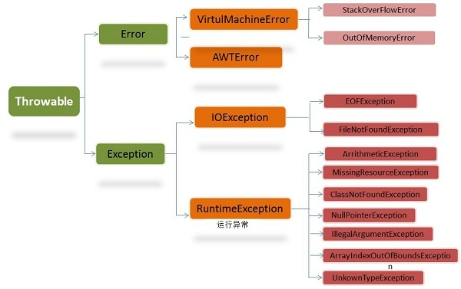
异常(Exception)
异常的分类：
程序示例：ExceptionTest04.java

Slide 10
异常(Exception)
多异常处理：
多异常处理是通过在一个try后面定义多个catch语句来实现的，要想用不同的catch语句分别处理不同的异常对象，就需要为不同的catch语句指定不同类型的参数。
catch按顺序捕获异常，如果一个catch捕获了异常，则后面的catch将被忽略。
如果父类异常对象在子类异常对象之前被捕捉，则catch子类异常对象的区块将永远不会被执行。
程序示例：ExceptionTest05.java

Slide 11
异常(Exception)
自定义异常 ：
对于某个应用所特有的运行错误，则需要编程人员根据程序的特殊逻辑在用户程序中创建自己的异常类和异常对象。
创建用户自定义异常时，需要完成以下工作：
声明一个新的异常类，使之以Exception类或其他某个已经存在的异常类为父类。
为新建的异常类定义属性和方法，或者重载父类的属性和方法，使这些属性和方法能够体现该异常类对应的错误信息。
程序示例：ExceptionTest06.java

Slide 12
Thank You !
电子科技大学中山学院 计算机学院 彭政

